Slide 1
V Suomi vapauden ja hyödyn aikana
Taitotehtävä: Suomen karttoja 1700-luvulla
Forum Historia
5

Slide 2
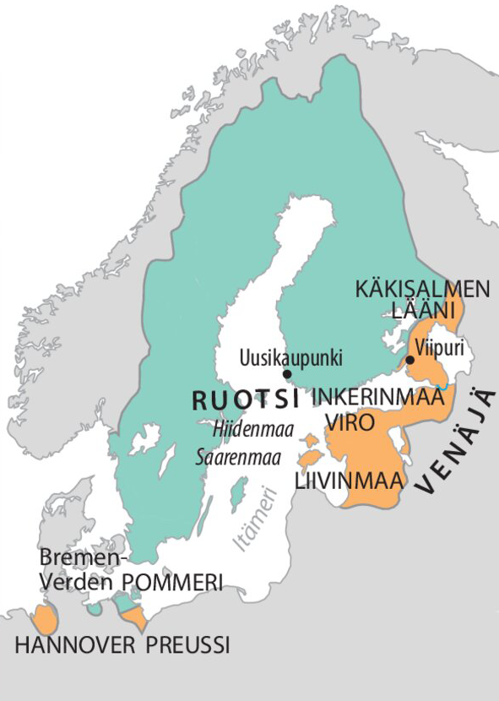
1. Mihin ajankohtaan kartalla näkyvät aluemuutokset liittyvät?
2. Mitä oli muutosten taustalla?
3. Mitkä ovat tärkeimmät muutokset?

Slide 3
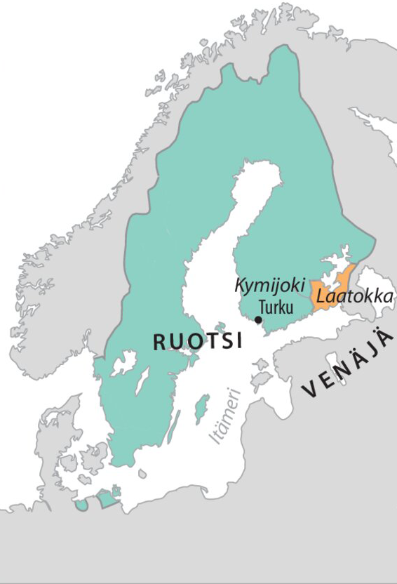
4. Mihin ajankohtaan kartalla näkyvät aluemuutokset liittyvät?
5. Mitä oli muutosten taustalla?

Slide 4
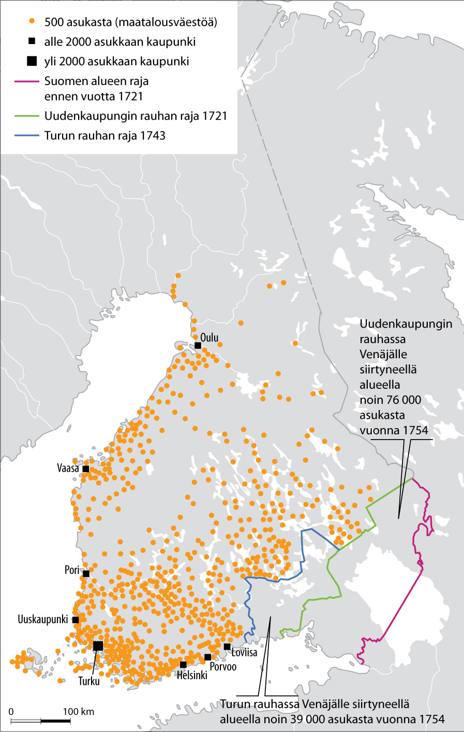
6. Vuonna 1749 järjestetyssä ensimmäisessä väestönlaskennassa selvisi, että Suomessa oli noin 400 000 asukasta. Mitä kartta kertoo Suomen asutuksesta ja väestöstä?

